Slide 1
Единицы массы – килограмм, ……?

Slide 2
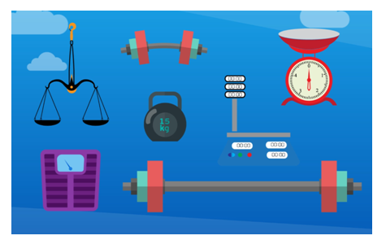
Посмотрите на рисунки. Чем сегодня будем заниматься?

Slide 3
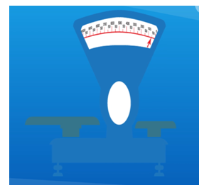
Взвешивание

Slide 4
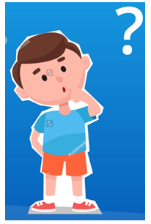
Знаете ли вы свой вес? Не торопитесь отвечать. В самом вопросе есть ошибка! Догадались какая?

Slide 7
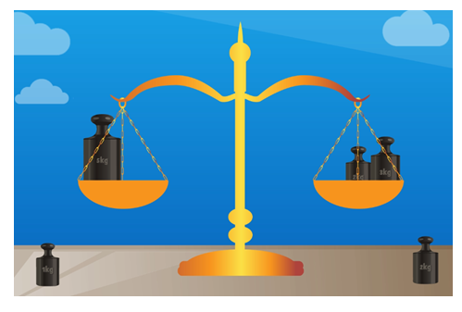

Slide 8
1 кг?

Slide 9
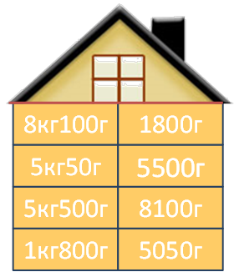
Подумай!

Slide 10
Рефлексия

